Slide 1




Université Benyoucef Benkhedda- Alger 1
Faculté des Sciences
Département d'Informatique
Mémoire de fin d’études en vue de l’obtention du
diplôme de Licence en informatique.
Spécialité : Systèmes Informatiques (SI)
Conception et Développement d’une Plateforme en ligne pour les Statistiques et Veille Sécuritaire en Algérie
Présenté par:
Encadré par:
Devant le jury:
-Hamidani Khalil
-Mr Rahmani
-..............
-Feddane Chaima
2022/2023

Slide 2





Le Plan
Une vue d'ensemble claire et structurée de nos travaux de recherche.
01.
Introduction
03.
Implémentation
02.
Conception
04.
Conclusion

Slide 3




La première étape ?
Introduction
Dans cette présentation introductive, nous explorerons: l'organisme d'accueil, la problématique qui se pose et la solution envisagée pour y remédier.

Slide 4





L'organisme d'accueil
Nous avons réaliser notre stage au seins du Ministère de la Numérisation et Statistiques, sous-direction de la Cybersécurité.

Slide 5





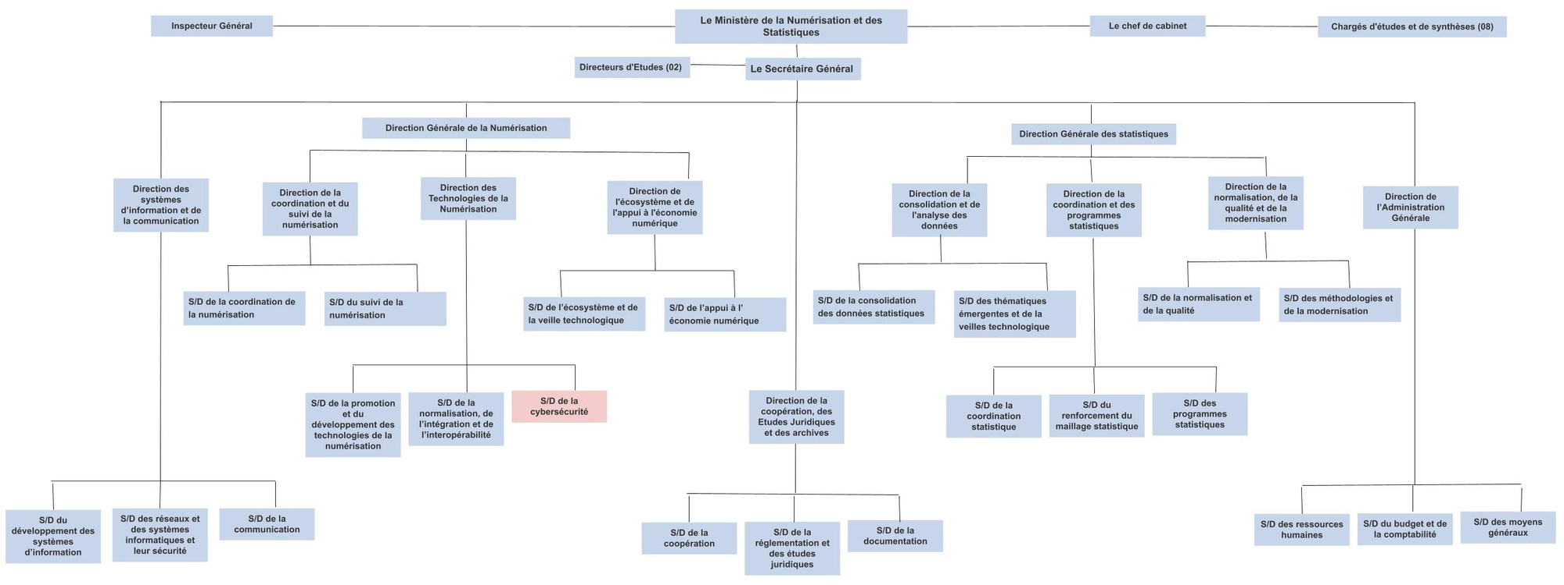

L'organigramme

Slide 6






Problématique
Quel est le problème central que cette étude cherche à résoudre ?
Les utilisateurs d'Internet en Algérie sont confrontés à des problèmes de sécurité, nottons parmis eux les:
Vulnérabilités
Attaques
Une faiblesse ou une faille dans un système, susceptible d'être exploitée par des individus malveillants.
L'utilisation des techniques trompeuses
pour inciter les utilisateurs à divulguer
leurs informations confidentielles.

Slide 7



Une solution?
La securité informatique
Ensemble des actions et décisions permettant la conception, dévelopement et élaboration des différentes techniques afin d’assurer une protection des biens dans un systèmes d’information.

Slide 8







Objectif final
L'objectif final est de réaliser une application Web qui permet de :
01.
Faciliter la collecte d'informations auprès des secteurs publics et privés.
02.
Tenir à jour une cartographie nationale
des risques liés au numérique

Slide 9









3 SERVICES DISPONIBLES DANS NOTRE APPLICATION
Notre application offre trois services essentiels:
Signaler un indicateur de compromission
Remplir un formulaire d'incident
L'utilisateur a le droit de signaler un indicateur de compromission qu'il aurait identifié, afin de contribuer à la sécurité globale du système.
L'utilisateur a le droit de remplir un formulaire d'incident pour signaler tout événement lié à la sécurité, pour prendre les mesures nécessaires.
01
02
IOC
Scanner un service web
Ils sont utilisés en sécurité informatique pour détecter et prévenir les activités malveillantes sur un système informatique.
L'utilisateur a le droit de scanner un service web afin d'identifier d'éventuelles vulnérabilités ou failles de sécurité, pour garantir l'intégrité des données.
03

Slide 10
La prochaine étape ?
Conception
Dans la phase de conception, nous procéderons à une analyse des besoins(les besoins fonctionnels et non fonctionnels), suivi de la conception comprenant la création des diagrammes appropriés.

Slide 11



Les besoins fonctionnels
Un citoyen peut déclarer, en anonyme, un acte suspect de piratage ou de tentative d’attaque.
01
Il s'agit des tâches ou des actions que les utilisateurs doivent pouvoir accomplir avec notre système .
Une administration peut
suivre l’état d’actualité de sécurité en Algérie avec les nouvelles vulnérabilités.
02
Un tableau de bord des statistiques officielles de nombres d’attaques au service de l’état .
03

Slide 12


Les besoins non fonctionnels
Des contraintes doivent être prises en compte tout au long du développement du notre projet :
Sécurité
Performance
Protéger les données et utilisateurs contre attaques malveillantes.
Application rapide, réactive pour navigation fluide.
Accessibilité
Fiabilité
Conception inclusive pour tous, y compris besoins spéciaux.
Plateforme fiable, disponible sans interruption pour les utilisateurs.

Slide 13

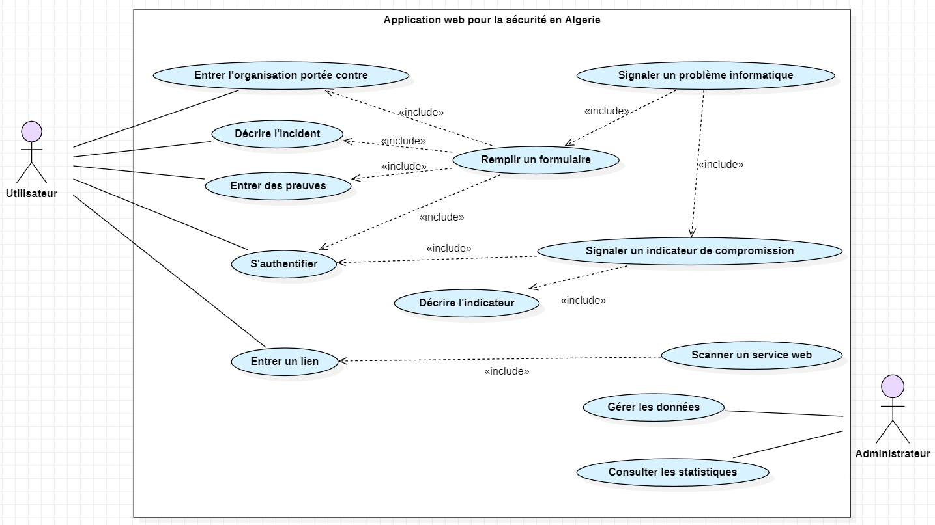
Les Diagrammes
Diagramme de Cas d'utilisation

Slide 14

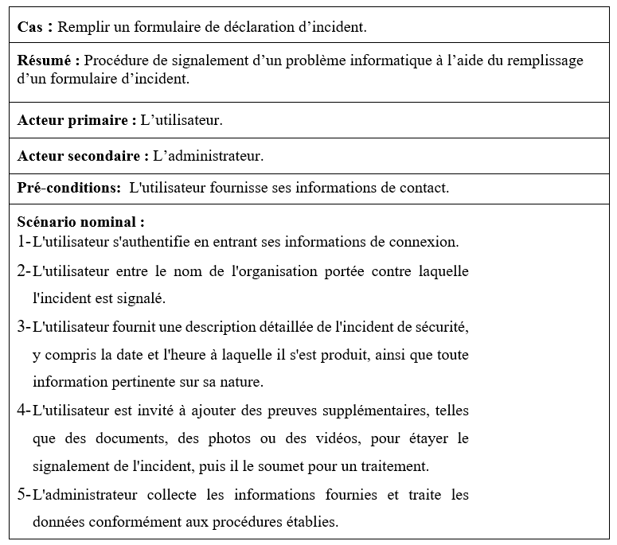
Description textuelle
Remplir un formulaire

Slide 15
Description textuelle
2. Signaler un indicateur de compromission

Slide 16
Description textuelle
3. scanner un service web

Slide 17
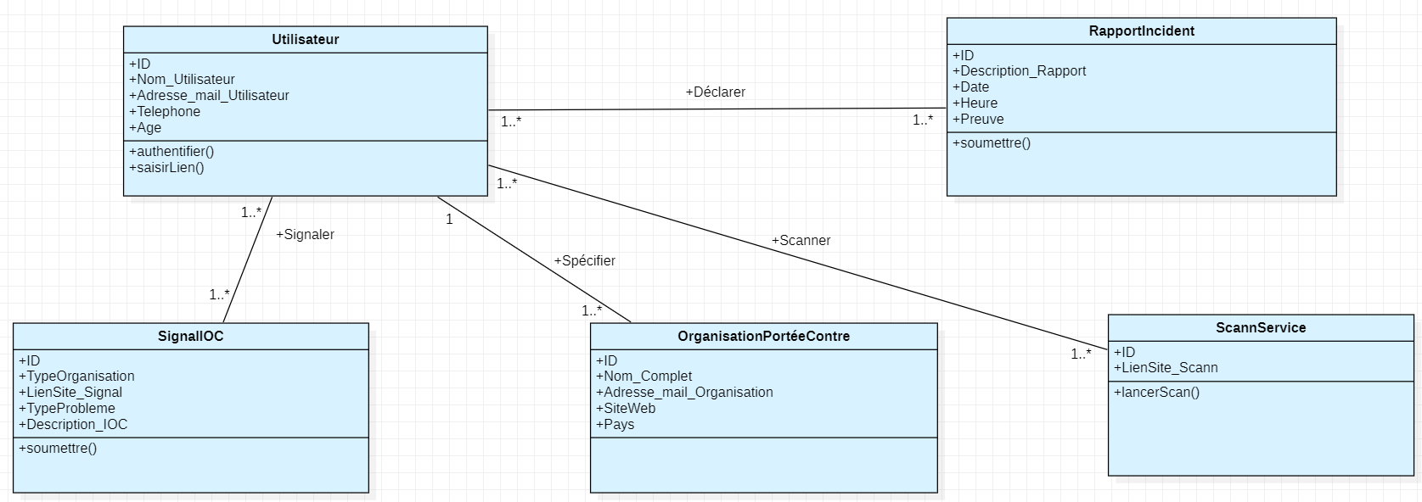
Les Diagrammes
2. Diagramme de classe

Slide 18
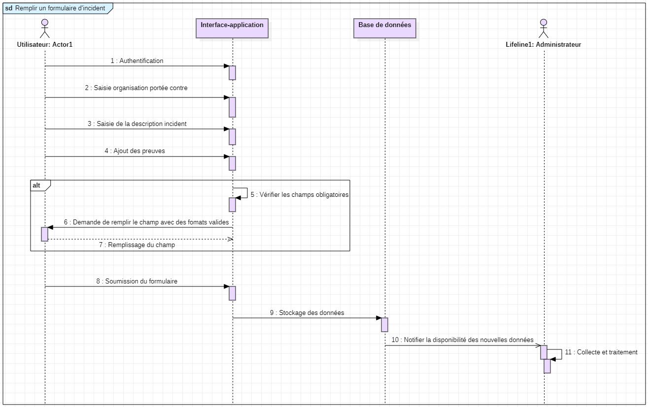
Les Diagrammes
3. Diagramme de séquence --> remplir un formulaire d'incident

Slide 19
Les Diagrammes
3. Diagramme de séquence --> signaler un IOC

Slide 20
Les Diagrammes
3. Diagramme de séquence --> scanner un service web

Slide 21
La prochaine étape ?
Implémentation
Passons à l'implémentation, mettant en avant les langages de programmation, les outils de développement utilisés, et partageant des captures d'écran pour illustrer concrètement notre travail accompli.

Slide 22







Langages de programmation
Durant le développement de notre site, nous avons utilisé un éventail de langages de programmation
HTML
CSS
JAVASCRIPT
LANGAGES
Python
Flask
SQL

Slide 23



Les outils de développement
MySQL
WampServer
MySQL système de gestion de bases de données
WampServer une plateforme de développement Web de type WAMP

Slide 24


Services
01
Serve the purchase of building
materials.
We open investment for those of you who
want to do business with us.
Serving you in the process of
building construction.
02

Slide 25
La dernière étape ?
Conclusion
En guise de conclusion générale sur ce thème, nous pouvons affirmer que notre analyse approfondie des besoins, notre conception méticuleuse et notre mise en œuvre efficace nous ont permis de réaliser une solution solide et prometteuse.

Slide 26


MERCI!
Merci pour votre attention pendant le temps de présentation.
Esperant qu'on a pu vous donner un aperçu clair et concis de notre mémoire.

